Slide 1
手机铜箔检测解决方案
工业AI助力制造，加速企业智能化转型

Slide 2
版本
ID | 版本信息 | 更新时间 | 修订人
1 | V1.0 | 2021.10.28 | 王律

Slide 3
01
关于思谋
聚焦AI 、引领科技

Slide 4
思谋集团
今日
技术
行业经验
持续发展
今天-588+人（22年->1500）
6大城市（SH/SZ/SU/JP/HK/BJ）
研发75%
60-PHD
国际专利300+、国内100+
L4-自动驾驶系统研发经验
2016、2017全世界ImageNet、COCO图像分割冠军
WAD 3D物体检测冠军
国际最大图像算法库收录思谋10+算法
120+篇图像视频领域的国际论文
全世界最大工业AI项目的成功落地全流程经验
已服务多个半导体、电子制造服务、汽车、精密工业、新能源 等的TOP客户
持续发展实力： 天使 数千万美元(2019/12) Pre-A 数千万美元 A轮 1亿+美元(2020/11) B轮 2亿+美元(2021/06)
我们的投资机构 IDG 红杉 真格基金 联想创投 松禾资本 基石资本 和瑄资本 雄牛资本 闻天下

Slide 5
02
检测需求
聚焦AI 、引领科技

Slide 6
检测需求
1.产品信息及检测时间
ID | 产品类型 | 最小尺寸 | 最大尺寸 | 检测时间
1 | 矩形产品A | 40.1mm*115.48mm | 250*210mm | 视觉检测时间小于2S,包含运动扫描的情况小于3S
2 | 矩/圆形产品B | 25.4mm*25.4mm | 195mm*145mm
2.缺陷定义及检出要求
缺陷名称 | 缺陷类型 | 缺陷描述 | 检出要求 | 后处理要求（具体待定）
凹凸点+异物 | Alarm（红色） | 铜箔上的点状缺陷，颜色为黑色或白色。 | 全检出+后处理报NG | 面积 or 直径 ——> 计数 ——> 报NG
形变 | Alarm（红色） | 铜箔凹痕，刺伤，撕裂，皱纹产生的形变，有明显深度信息。 | 全检出+后处理报NG | 无后处理（待定）——>报NG
气泡 | Warning（黄色） | 铜箔膜与铜箔不贴合产生的白色气泡，多在铜箔边缘以及相机极片附近。 | 全检出+后处理报warning | 区域标定——>面积——>报warning
划痕 | Warning（黄色） | 铜箔膜上或膜下的划痕，不产生深度信息。 | 全检出+后处理报warning | 长度 / 计数(待定)——>报warning

Slide 7
03
技术实现
聚焦AI 、引领科技

Slide 8
技术实现|光学 (单线方案)
说明：
相机与光源上下左右可做调节
视野220mm，工作距离177mm左右
单一打光取图效果

Slide 9
技术实现|算法

Slide 10
04
软件介绍
聚焦AI 、引领科技

Slide 11
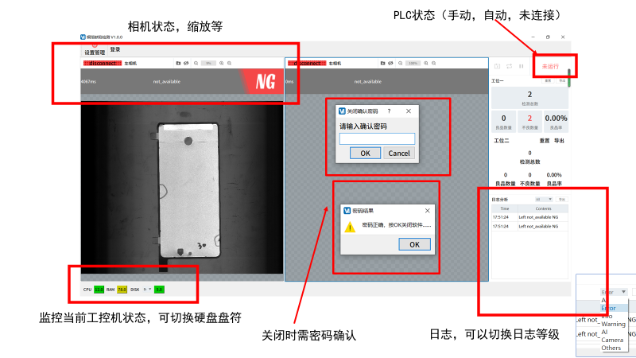
软件介绍

Slide 12
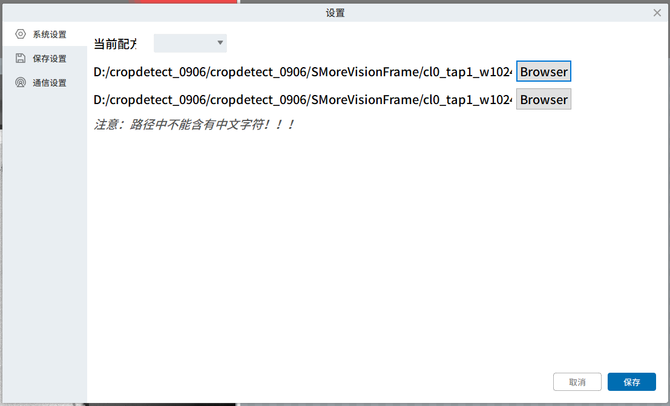
软件介绍-设置界面一：加载相机配置

Slide 13
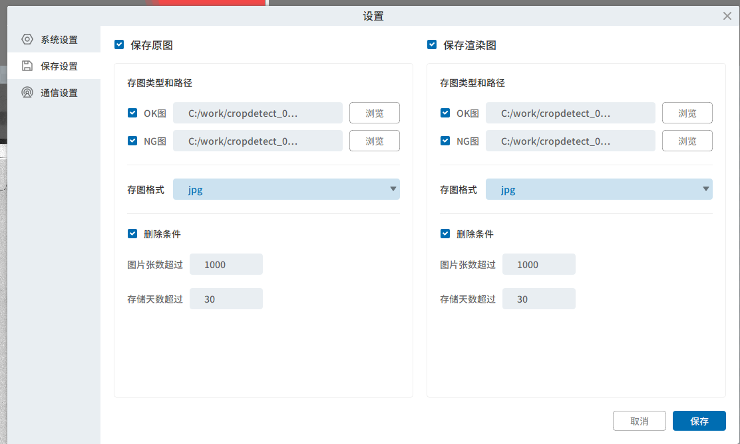
软件介绍-设置界面二：存图设置，包括存图位置和时间

Slide 14
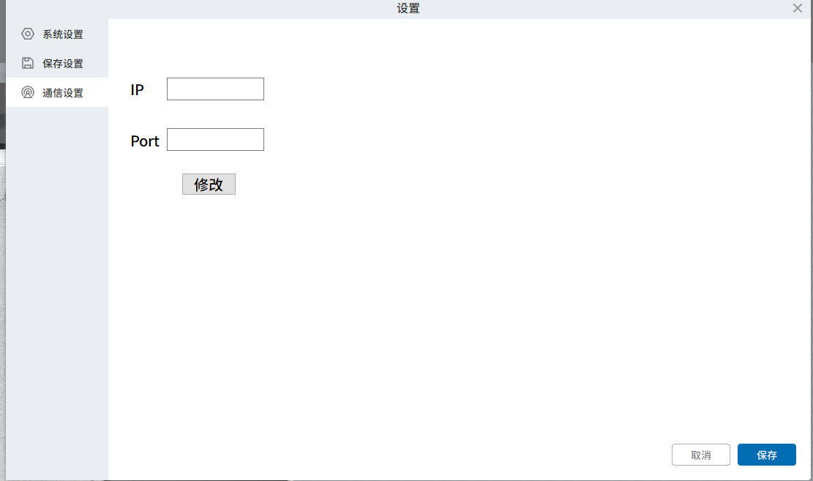
软件介绍-设置界面三：PLC通讯设置，目前只有IP和端口

Slide 15
软件介绍-功能汇总与实现进度
以下是本周一与大家沟通过后拟定的初步功能需求，标蓝为已完成，标黄为正在处理中，标红为细节待确认：
设备要具有自动切换recipe的能力，自动切换条件为PPID或者PLC消息；单个recipe的设备参数条件为相互独立，匹配对应单一产品。
检测界面上缺陷不需要用渲染图，缺陷处只需用黄红色框框定缺陷中心。检出界面图片支持放大缩小。
通过ID方式可以查询之前检出的图片和缺陷的定位（ID的命名要协商，是否PLC序号+时间）。
图片存储，目前提供2种图片给是bmp格式(50M)，JPG格式(10M)。
主界面需要有心跳监控状态，能及时看到检出系统为正常运行状态，用不同颜色表示不同状态，run stop down idle。
匹配PLC显示手动和自动模式。
主界面工控机状态显示，CPU GPU 内存 硬盘使用率。
主界面需要有最近10片左右的检出数据，OK/NG/NG数/NG等级。
主软体的X按钮不可以直接关闭软体，需要权限确认，密码关闭。
机台的log需要保存1年以上。
系统是否需要对接MES或者ftp等（待华星客户确认）。

Slide 16
05
检测效果
聚焦AI 、引领科技

Slide 17
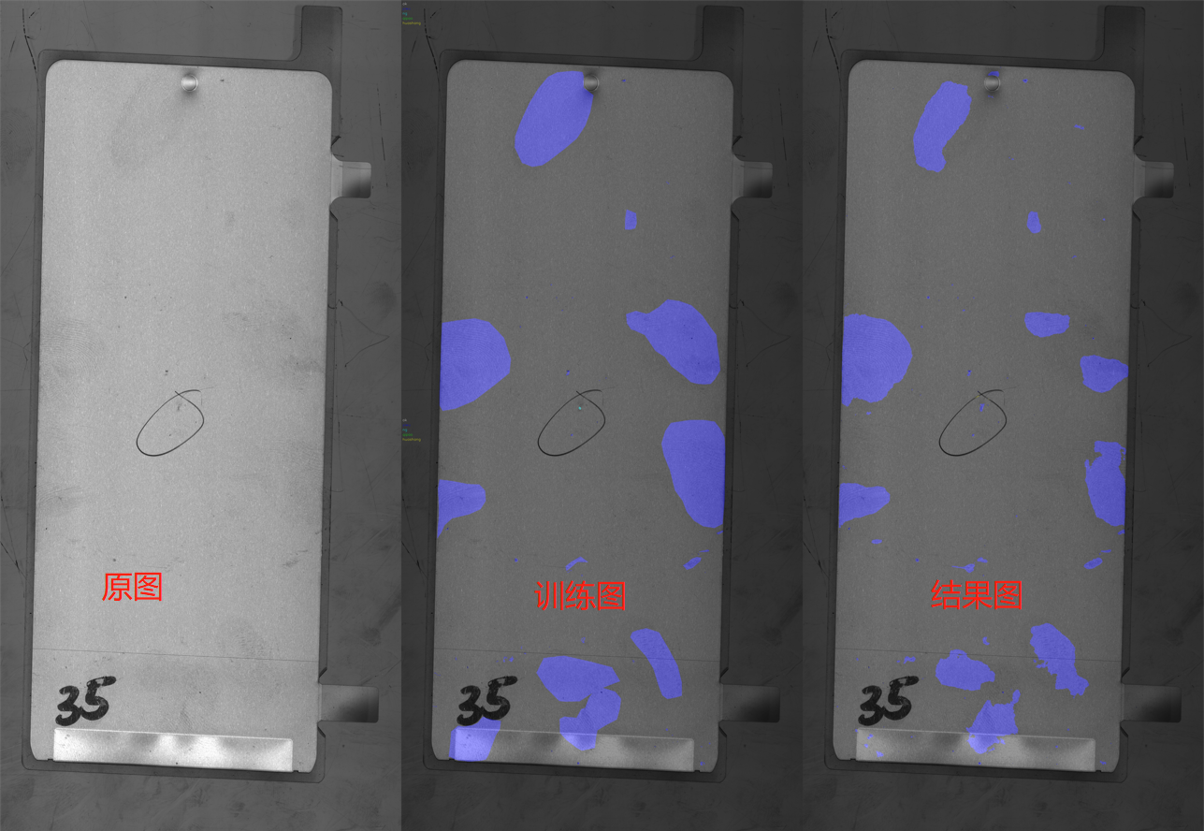
效果图

Slide 18
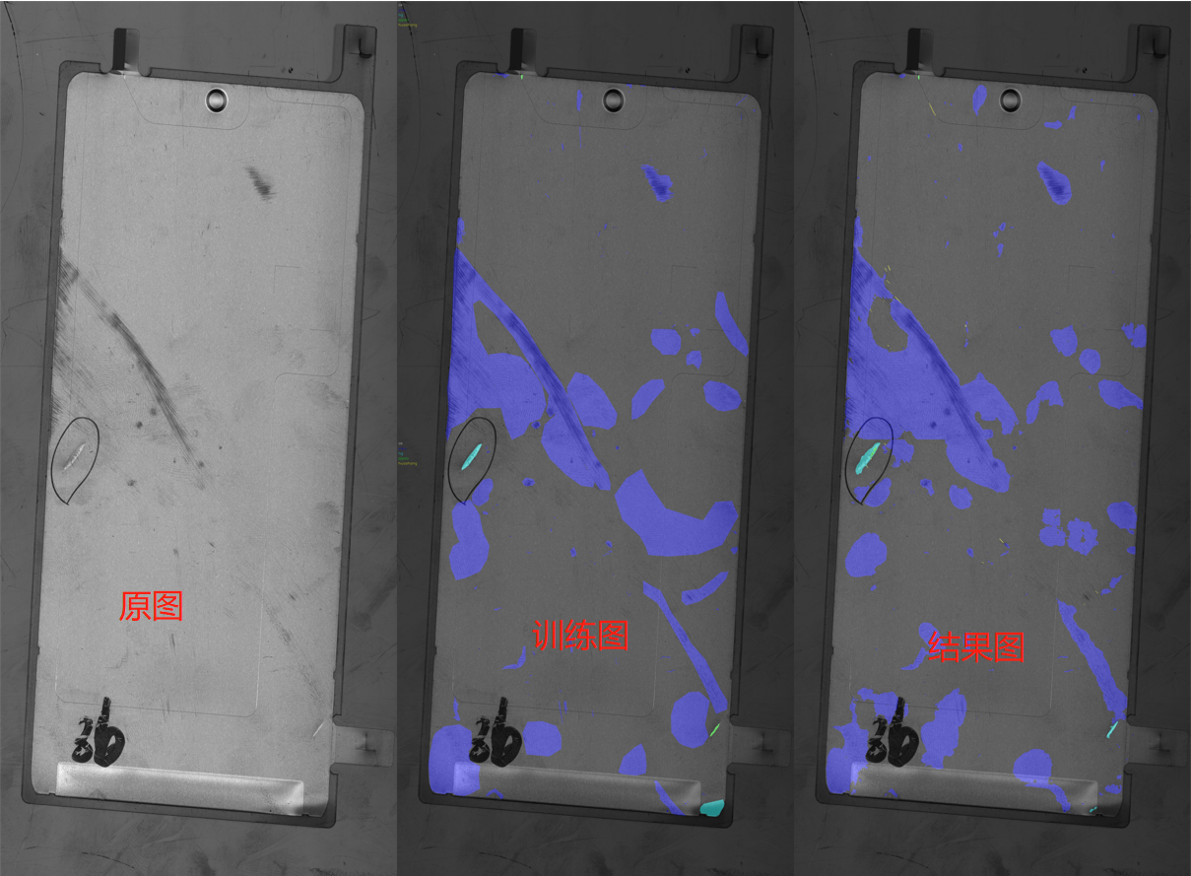
效果图

Slide 19
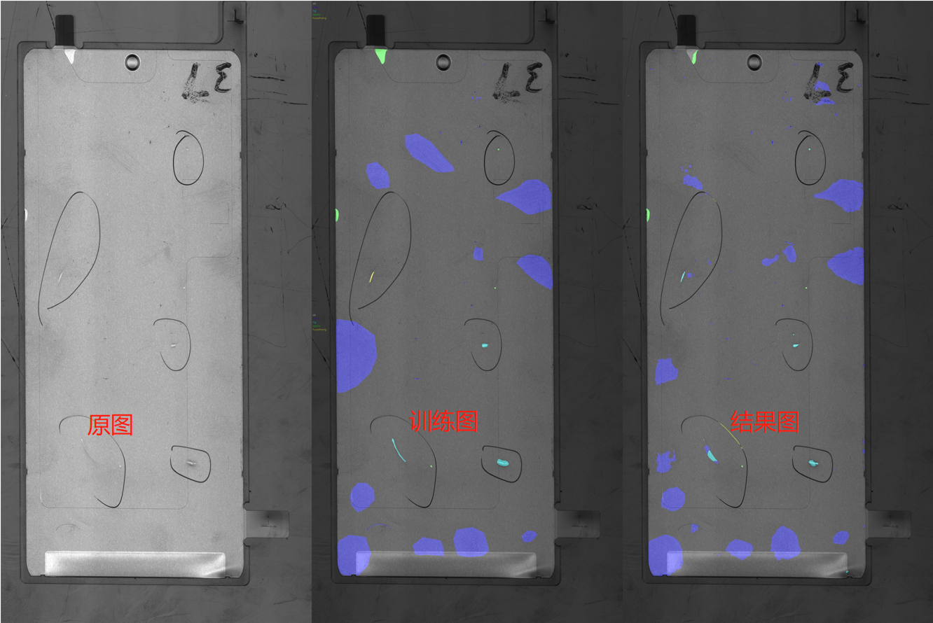
效果图

Slide 20
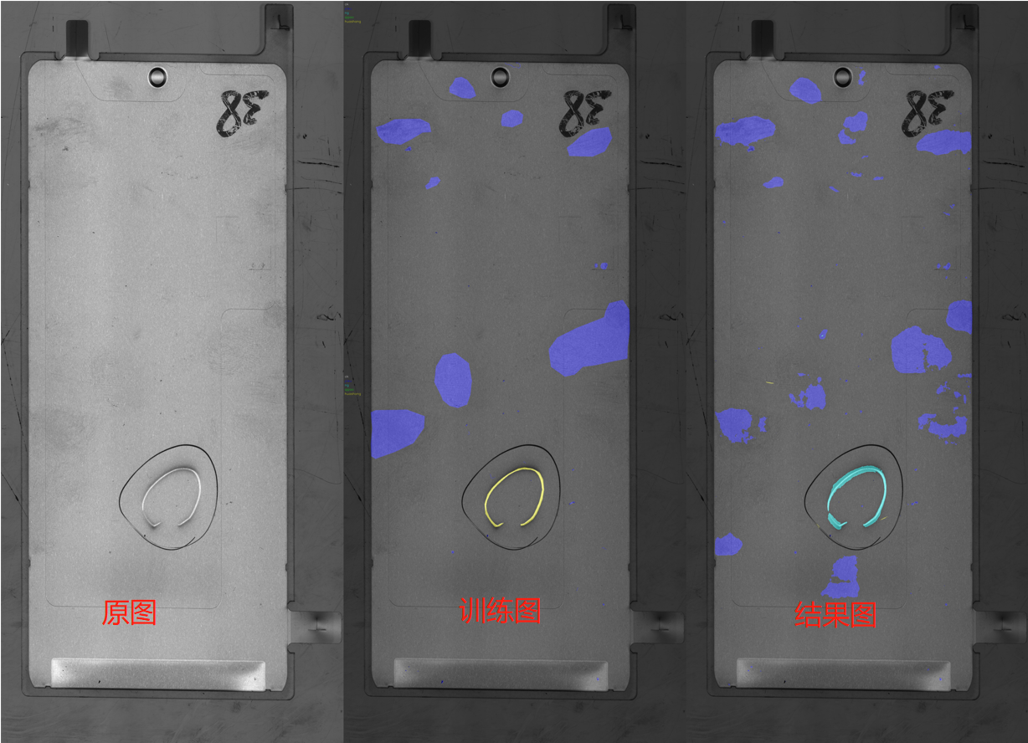
效果图

Slide 21
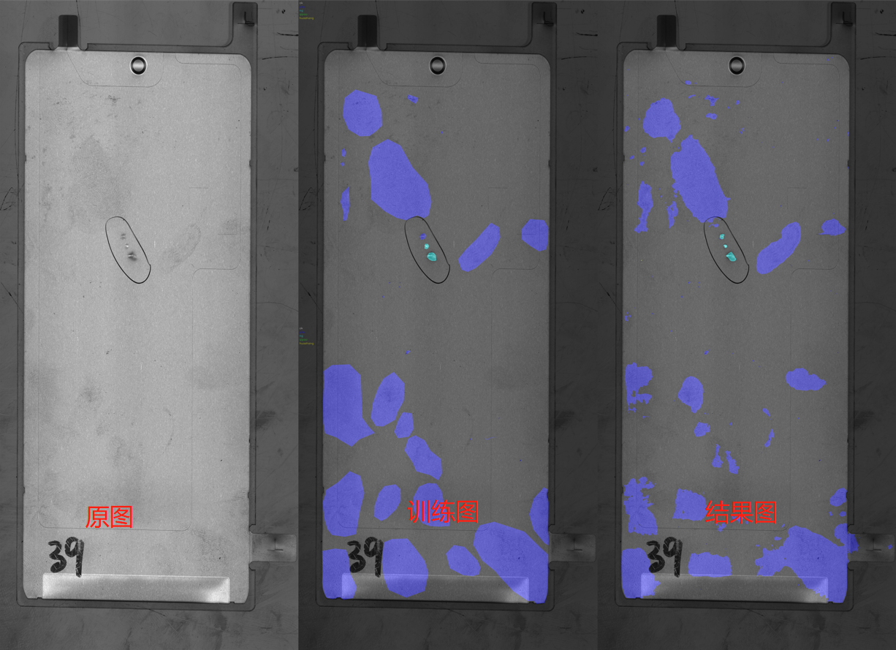
效果图

Slide 22
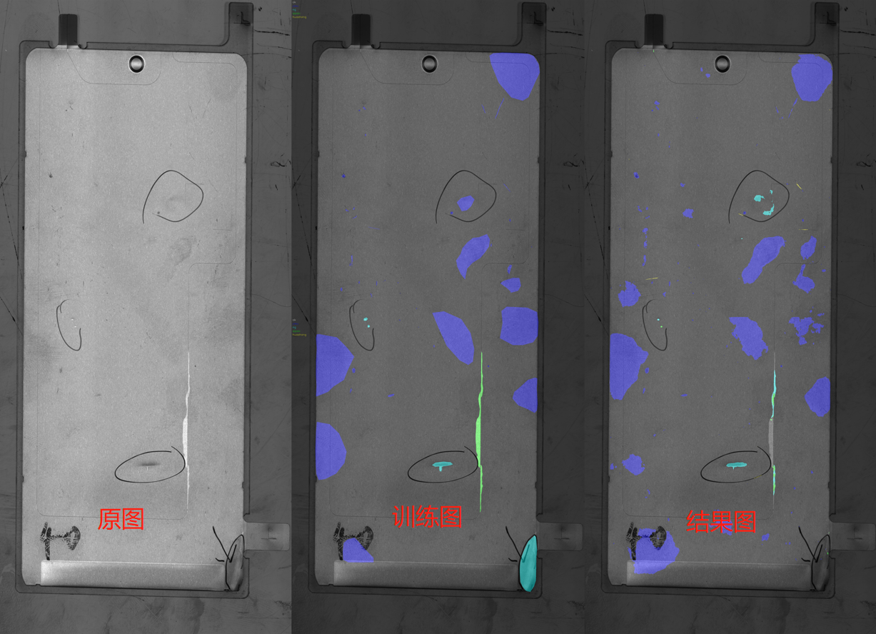
效果图

Slide 23
结论
评估结果
序号 | 功能 | 是否信息充分 | 是否可行
1 | 凹凸点+异物 | yes | √
2 | 变形 | yes | ×
3 | 气泡 | yes | √
4 | 划伤 | yes | √
说明：
样品备料：后续测试需要提供真实各类缺陷样品作测试，每种缺陷类尽量备齐；
算法能力：软件算法使用深度学习+传统算法方式，算法2s内完成单张图像检测；

Slide 24
06
进度表
聚焦AI 、引领科技

Slide 25
进度表
更新时间 | 2021/10/29
项目名称 | SMT标准贴标设备
行动 |  | 10月 |  |  |  |  |  |  | 11月 |  |  |  |  |  | 备注
 |  | 25 | 26 | 27 | 28 | 29 | 30 | 31 | 1 | 2 | 3 | 4 | 5 | 6
初版系统使用
软件功能需求更新，优化界面设置 | Plan |  |  |  |  |  |  |  |  |  |  |  |  |  | 做出初版，还有些功能待现场同步联调更新
 | Actual
重新打光测试 | Plan
 | Actual
现场调机重新采图 | Plan
 | Actual
对现场样图（40张）进行标注 | Plan
 | Actual
算法MASK图 | Plan
 | Actual
工程迭代SDK | Plan
 | Actual
第二批样品到货 | Plan |  |  |  |  |  |  |  |  |  |  |  |  |  | 请求客户支持，尽快到货可以在现场采图增加数据容量
 | Actual
现场调机并进行第二次采图 | Plan
 | Actual
对第二次样品标注 | Plan
 | Actual
算法建立模型 | Plan |  |  |  |  |  |  |  |  |  |  |  |  |  | 随着样品容量增加可以不断迭代
 | Actual

Slide 26
谢谢！

